Slide 1
Организация работы по переходу на обновленный ФГОС ООО
Кукушкина ЛВ, учитель географии
МБОУ СШ №2 г. Пошехонье

Slide 2
Почему нужно актуализировать и обновлять методы?
Обновление стандартов и результатов обучения
Обновление содержания предмета
Обновление информационной и ресурсной базы
Новое поколение учеников

Slide 3
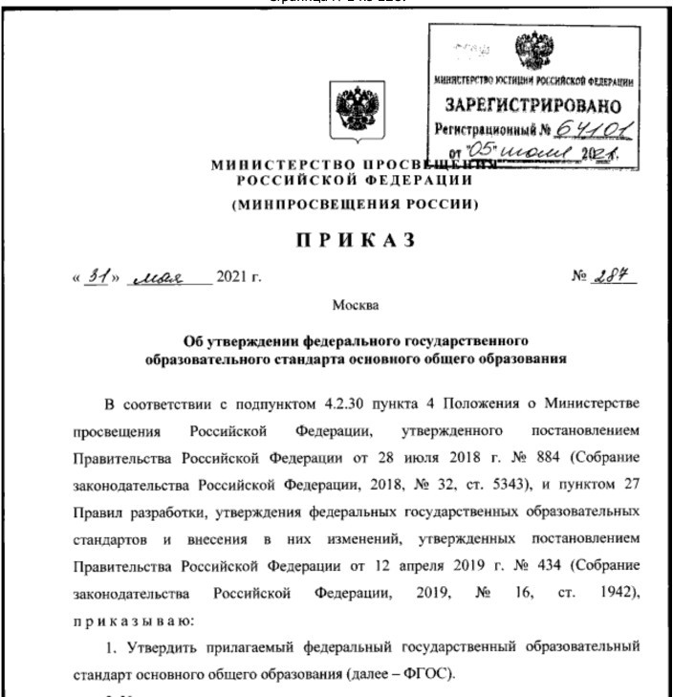
ОБНОВЛЕННЫЙ ФГОС И ПРОГРАММА
Расширение предметных результатов
Включение функциональной (в том числе финансовой грамотности)
Развитие компетенций и метапредметных навыков
Обновление подходов, методов, технологий и инструментов.

Slide 4
Личностные и метапредметные результаты, заданные в обновленном стандарте.
Основа ФГОС 2022 – системно-деятельностный подход
Как и в предыдущем ФГОС, результаты освоения программ заданы в деятельностной форме с усилением акцента на применение освоенного содержания
Выделены 3 группы результатов: личностные, метапредметные и предметные
Личностные и метапредметные результаты разделены на группы
В образовательные организациях должны быть созданы условия для формирования функциональной грамотности обучающихся – способности решать учебные задачи и жизненные проблемные ситуации на основе сформированных предметных умений и универсальных учебных действий

Slide 5
Личностные
Работаем по обновленным ФГОС
Предметные
Метапредметные
Географические знания и умения, географическое мышление
Междисциплинарные понятия и УУД
(познавательные, регулятивные, коммуникативные)
3 Определенные качества личности, востребованные в современном обществе
1
2
Образовательные
Развивающие
Воспитательные
Традиционные задачи урока
Учителя поставлены в тяжелейшие условия, поскольку имеются «ножницы»…

Slide 6
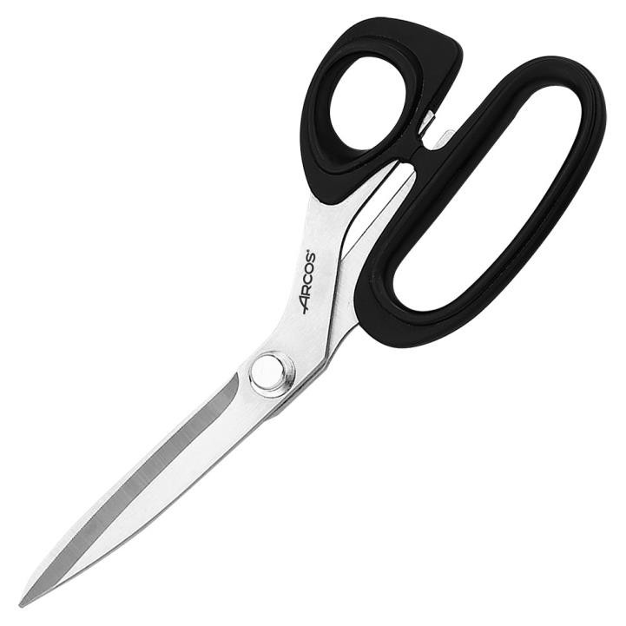
Суть «ножниц»:
С одной стороны регламентируются новая, сложная по своему составу, группа результатов обучения (метапредметные результаты, включающие три группы УУД и межпредметные понятия?)…
С другой стороны, НЕ отменяются предметные результаты, то есть географические знания и умения; географическое мышление (????); возможность использовать географические знания и умения в реальной жизни (????)
В «погоне» за метапредметными результатами (особенно за регулятивными УУД), забываются результаты ПРЕДМЕТНЫЕ, а именно они являются ГЛАВНЫМ содержанием проверки и контроля в государственных итоговых аттестационных мероприятиях…

Slide 7
Возможность их использования в реальной жизни (компетенции)
Вывод:
Объекты контроля в ГИА мероприятиях (ФИПИ)
Предметные результаты
Умения
Знания
В основе всей подготовки должны лежать географические ЗНАНИЯ, на основе которых формируются УМЕНИЯ… Задача учителя – обеспечить их формирование, а далее возможность использования в реальной жизни… («Пустая голова думать не может» …. Где метапредметные результаты, помимо познавательных УУД и умения думать? Где коммуникативные, тем более регулятивные УУД???? Где личностные результаты???? (не будем сами себя обманывать)

Slide 8
Основные содержательные составляющие функциональной грамотности
Креативное мышление
Глобальные компетенции
Способность действовать и взаимодействовать
с окружающим миром,
решая при этом различные задачи
финансовая
Естественно-научная
читательская
математическая

Slide 9
Пути формирования функциональной грамотности
В географии функциональная грамотность формируется достижением, прежде всего, предметных результатов через
работу с текстом;
работу с географической картой;
работу со статистическими данными.
:

Slide 10
Виды деятельности учащихся в школьной географии, входящие в структуру функциональной грамотности
© Из выступления Е.А. Беловоловой «Оценка функциональной грамотности обучающихся как инструмент повышения качества школьного географического образования»
Ориентироваться в содержании текста, структурировать его, находить требуемую информацию, преобразовывать текст,
Интерпретировать и оценивать данные, обнаруживать недостоверность и противоречия
Переходить от одной формы представления данных к другой
Понимать информацию, представленную в графической, иллюстративной, табличной, текстовой и др. формах,
интерпретировать ее, преобразовывать, обобщать
Использовать опыт чувственного восприятия объектов, научно объяснять процессы и явления, планировать
исследования
Критически рассматривать с разных точек зрения проблем глобального характера и межкультурного взаимодействия

Slide 11
МЕТАПРЕДМЕТНЫЕ РЕЗУЛЬТАТЫ

Slide 12
Метапредметные результаты проявляются в универсальных
учебных действиях. Познавательные действия
Базовые логические действия формируются на предметном содержании в ходе выполнения заданий и ответов на вопросы
Выявлять и характеризовать существенные признаки объектов
(явлений);
устанавливать существенный признак классификации, основания
для обобщения и сравнения, критерии проводимого анализа;
с учетом предложенной задачи выявлять закономерности и
противоречия в рассматриваемых фактах, данных и наблюдениях;
предлагать критерии для выявления закономерностей и
противоречий;
выявлять причинно-следственные связи при изучении явлений и
процессов;
делать выводы с использованием дедуктивных и индуктивных умозаключений, умозаключений по аналогии, формулировать гипотезы о взаимосвязях;
7 класс:
Какие признаки можно положить в основу классификации воздушных масс? Представьте разные виды классификации воздушных масс в виде схем.
9 класс:
Подумайте, почему лёгкая промышленность всё больше теряет свою зависимость от сельского хозяйства, несмотря на то что всё более ценятся изделия из натурального сырья.
7 класс:
Закон широтной зональности хорошо проявляется на материке Евразия. Составьте цепочку взаимозависимых особенностей природы, которые подчинены этому закону.
5 – 6 классы:
Перечислите способы, с помощью которых получают информацию о незнакомой территории. Укажите достоинства и недостатки каждого из них. Как вы думаете, что из того, что вы уже изучили в школе, пригодится вам на уроках географии?
выявлять дефициты информации, данных, необходимых для
решения поставленной задачи;
самостоятельно выбирать способ решения учебной задачи
(сравнивать несколько вариантов решения, выбирать наиболее подходящий с учетом самостоятельно выделенных критериев)

Slide 13
7 класс:
Объяснение сейсмических событий, о которых говорится в тексте.
Сотни человек погибли и сотни пострадали в результате мощного землетрясения силой 7,2 балла, произошедшего в Гаити 14 августа 2021 г. Очаг землетрясения находился на глубине около 10 км на юго-западе страны.
Кадры с места событий дают представление о масштабах разрушений. На них можно видеть улицы, усыпанные щебнем, и то, что осталось от разрушенных зданий, воздух вокруг наполнен пылью.
Землетрясение августа 2021 г. не может, к счастью, сравниться с бедствием, обрушившимся на Гаити 12 января 2010 года. Тогда жертвами подземной стихии стали сотни тысяч человек. (По материалам средств массовой информации.)
1. Страна Гаити расположена на одноименном острове в Карибском море. Найдите ее на политической карте мира, а после – на карте строения земной коры.
2.
3.
Объясните, почему Гаити часто страдает от землетрясений.
Как нужно вести себя при землетрясении? Составьте памятку, используя сайт Министерство
Российской Федерации по делам гражданской обороны, чрезвычайным ситуациям и ликвидации последствий стихийных бедствий (МЧС).

Slide 14
Метапредметные результаты проявляются в универсальных учебных действиях. Коммуникативные действия
Общение и совместная деятельность. Формируются в ходе диалога, дискуссий,
проектно-исследовательской деятельности
Воспринимать и формулировать суждения, выражать эмоции в соответствии с целями и условиями общения;
выражать себя (свою точку зрения) в устных и письменных текстах;
понимать намерения других, проявлять уважительное отношение к собеседнику и в корректной форме формулировать свои возражения;
в ходе диалога и (или) дискуссии задавать вопросы по существу обсуждаемой темы и высказывать идеи, нацеленные на решение задачи и поддержание благожелательности общения;
сопоставлять свои суждения с суждениями других участников диалога, обнаруживать различие и сходство позиций;
самостоятельно выбирать формат выступления с учетом задач презентации и особенностей аудитории и в соответствии с ним составлять устные и письменные тексты
5 – 6 классы:
Как вы объясните слова известного отечественного географа Н. Н. Баранского: «Карта — альфа и омега географии, начальный и конечный момент географического исследования... Карта — “второй язык” географии».
5 – 6 классы:
Какие доказательства шарообразности Земли представлены на
рисунке?
Поясните каждое из них несколькими предложениями.

Slide 15
Принимать цель совместной деятельности, коллективно строить действия по ее достижению: распределять роли, договариваться, обсуждать процесс и результат совместной работы;
уметь обобщать мнения нескольких людей, проявлять готовность руководить, выполнять поручения, подчиняться;
планировать организацию совместной работы, определять свою роль (с учетом предпочтений и возможностей всех участников взаимодействия), распределять задачи между членами команды, участвовать в групповых формах работы (обсуждения, обмен мнений, «мозговые штурмы» и иные);
выполнять свою часть работы, достигать качественного результата по своему направлению и координировать свои действия с другими членами команды;
оценивать качество своего вклада в общий продукт по критериям, самостоятельно сформулированным участниками взаимодействия;
сравнивать результаты с исходной задачей и вклад каждого члена команды в достижение результатов, разделять сферу ответственности и проявлять готовность к предоставлению отчета перед группой
класс:
Дискуссия. Потепление климата: риски и преимущества для России. 9 класс:
Совместно с одноклассниками проведите исследование истории развития одного из художественных промыслов, сложившихся в Центральной России.
класс:
Совместно с одноклассниками составьте географический маршрут,
включающий посещение историко-культурных памятников
Северо- Запада. Чем интересны выбранные вами объекты?

Slide 16
Метапредметные результаты проявляются в универсальных учебных действиях. Регулятивные действия
Самоорганизация и самоконтроль. Формируются в ходе выполнения практических работ, работе в соответствии с планом, проектно-исследовательской деятельности
Выявлять проблемы для решения в жизненных и учебных
ориентироваться в различных подходах принятия решений
5 – 6 классы:
По карте полушарий в атласе определите: 1) Индийского океана; 2) среднюю глубину Объясните, как вы это сделали.
ситуациях;
наибольшую глубину Индийского океана.
(индивидуальное, принятие решения в группе, принятие решений
группой);
самостоятельно составлять алгоритм решения задачи (или его часть), выбирать способ решения учебной задачи с учетом имеющихся ресурсов и собственных возможностей,
аргументировать предлагаемые варианты решений;
учитывать контекст и предвидеть трудности, которые могут возникнуть при решении учебной задачи, адаптировать решение к
меняющимся обстоятельствам;
объяснять причины достижения (недостижения) результатов деятельности, давать оценку приобретенному опыту, уметь
находить позитивное в произошедшей ситуации;
вносить коррективы в деятельность на основе новых обстоятельств, изменившихся ситуаций, установленных ошибок, возникших
трудностей;
оценивать соответствие результата цели и условиям
8 класс:
Смоделируйте город в районе нового освоения территории (план расположения зон, кварталов и улиц, особенности строительства с учётом природных условий и ресурсов, будущего хозяйственного значения; возможные связи, герб).
Составьте схему, отражающую проблемы нашей страны, связанные с географией населения. Покажите их тесную взаимосвязь. Решение какой из проблем, на ваш взгляд, требует первоочередного внимания? 9 класс:
Какова хозяйственная специализация вашего края? Какие условия её определили? Перспективна ли она в современных условиях? Есть ли возможности для её углубления? Предложите свой проект участия вашего края в районном, региональном географическом разделении труда и на федеральном уровне.
© АО «Издательство «Просвещение», 2022 4

Slide 17
Метапредметные результаты проявляются в универсальных учебных действиях. Эмоциональный интеллект
5 – 6 классы:
Что вас больше всего заинтересовало в тексте этого параграфа?
Почему?
5 – 6 классы:
Представьте, что вы купец, путешествующий с торговым караваном из Константинополя в Новгород. Какой товар вы везёте и почему? Как пролегает ваш путь? Напишите небольшое сочинение от первого лица, воспользовавшись рисунком.
5 – 6 классы:
Перечислите качества, которыми, на ваш взгляд, должны были обладать путешественники-первопроходцы.
5 – 6 классы:
Найдите в сети Интернет информацию об этих учёных. Какие факты их жизни, сделанные ими открытия вас особенно поразили?
8 класс:
Подумайте, на чём сосредоточены силы и внимание родителей при
большом и малом количестве детей. 8 класс:
Приведите примеры людей, труд которых вызвал уважение в вашем городе (округе, районе). Что они сделали для процветания и дальнейшего развития вашей местности?
Различать, называть и управлять собственными эмоциями и
эмоциями других;
выявлять и анализировать причины эмоций;
ставить себя на место другого человека, понимать мотивы и
намерения другого;
регулировать способ выражения эмоций;
принятие себя и других:
осознанное отношение к другому человеку, его мнению;
признание своего права на ошибку и такого же права другого;
принятие себя и других, не осуждая;
открытость себе и другим;
осознание невозможности контролировать все вокруг
© АО «Издательство «Просвещение», 2022 4

Slide 18
Определите (запишите), какие, на ваш взгляд, задачи придётся решать для адаптации на новом месте:
8 класс:
жителю Крайнего Севера, переехавшему на Северный Кавказ;
человеку, переселившемуся в Россию из соседних стран, ранее входивших в состав СССР. Сделайте вывод, кому труднее адаптироваться.
8 класс:
Известен такой логический приём: чтобы лучше понять значение какого-либо предмета, процесса или явления, следует вообразить его отсутствие и представить, как изменилась бы наша жизнь без него.
Попробуйте использовать этот приём для понимания значения миграций населения.
Представьте, что в Русском государстве с конца ХV в. не происходило переселения на свободные
земли. Какой была бы Россия к концу ХХ в.?
Представьте, что миграций не было с начала ХVIII в.; с начала ХХ в. Как изменилась бы современная Россия?
© АО «Издательство «Просвещение», 2022

Slide 19
ПРЕДМЕТНЫЕ РЕЗУЛЬТАТЫ

Slide 20
Предметные результаты обучения географии.
Основа ФГОС 2022 – системно-деятельностный подход
Предметные результаты заданы в деятельностной форме с усилением акцента на применение
освоенного содержания
Предметные результаты заданы с учетом документов стратегического планирования
Предметные результаты заданы с учетом проводимых на федеральном уровне процедур оценки
качества образования
Предметные результаты определяют минимум содержания основного общего образования
Углубленного уровня изучения географии в основной школе нет. Уровневую дифференциацию можно
осуществлять за счет методического аппарата.
В универсальном кодификаторе обозначены проверяемые результаты http://fipi.ru/metodicheskaya

Slide 21
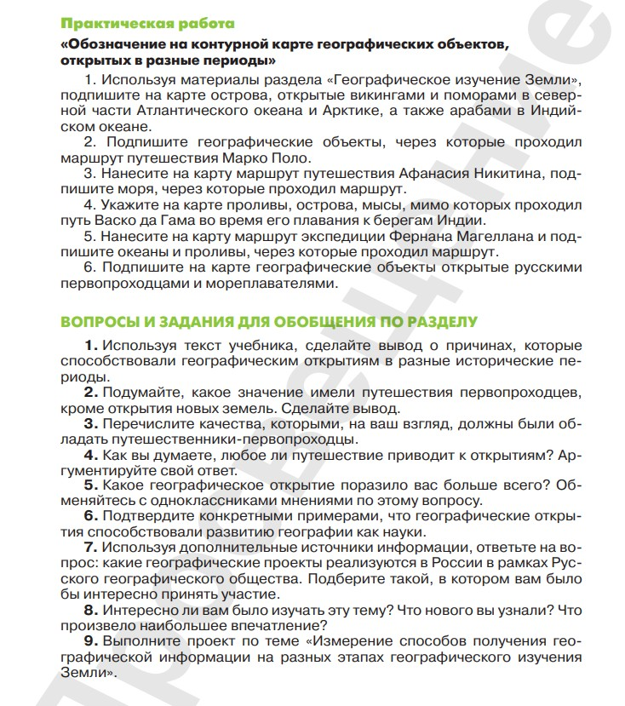
Предметные результаты
Формируются в ходе выполнения заданий, практических работ и ответов на вопросы в
деятельностной форме
5 класс (1 ч/нед.)
География – наука о планете Земля
История географических открытий
Планы местности
Географические карты
Земля – планета Солнечной системы
Литосфера – каменная оболочка Земли
Практикум «Сезонные изменения в природе своей местности»
Гидросфера – водная оболочка Земли
6 класс (1 ч/нед.)
Атмосфера – воздушная оболочка Земли
Биосфера – оболочка жизни
Природно-территориальные комплексы
7 класс (2 ч/нед.)
Географическая оболочка
Литосфера и рельеф Земли
Атмосфера и климаты Земли
Мировой океан – основная часть гидросферы
Численность населения
Страны и народы мира
Южные материки
Северные материки
Взаимодействие природы и общества

Slide 22
Курс географии 5 класса. Как организовать эффективную учебную деятельность в новом учебном году?
Основа ФГОС 2022 – системно-деятельностный подход
Особое внимание – темы «Планы местности» и «Географические карты»
Обязательные практические работы https://edsoo.ru/Primernaya_rabochaya_programma_osnovnogo_obschego_obrazovaniya_predmeta_Geografiya_pr oekt_.htm
Формирование метапредметных результатов, эмоционального интеллекта и функциональной грамотности
Проверяемое содержание – универсальный кодификатор ФИПИ http://fipi.ru/metodicheskaya-kopilka/univers-kodifikatory-oko#!/tab/243050673-8

Slide 23
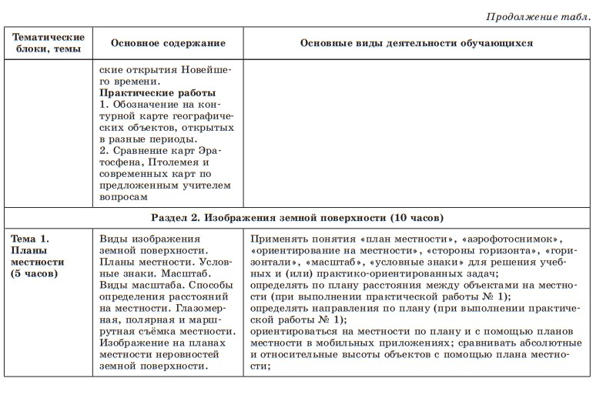
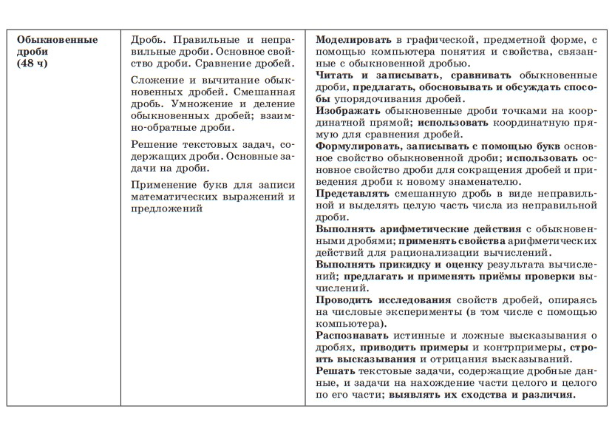
Темы «Планы местности» и «Географические карты»
Особое внимание – определение расстояний по планам и картам при помощи масштаба
География – с начала ноября
Математика – с конца ноября
© АО «Издательство «Просвещение», 2022 4

Slide 24
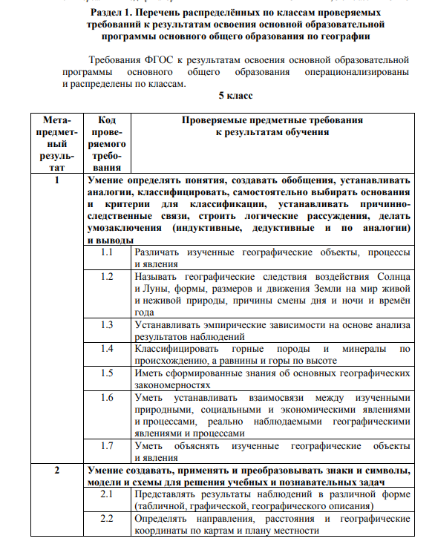
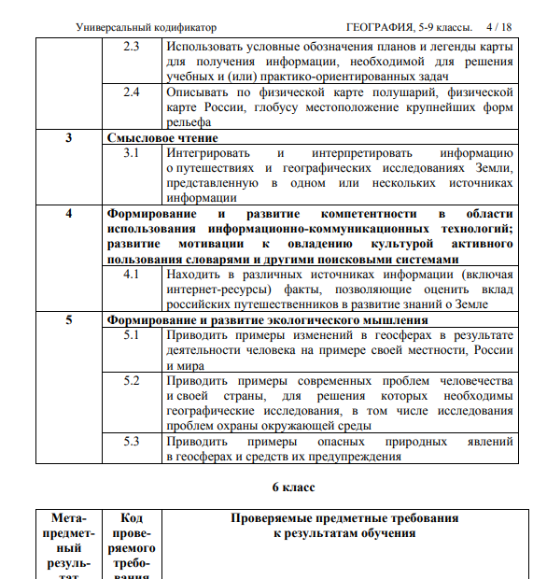
Универсальный кодификатор ФИПИ
Проверка сформированности предметных умений и УУД
© АО «Издательство «Просвещение», 2022 4

Slide 25
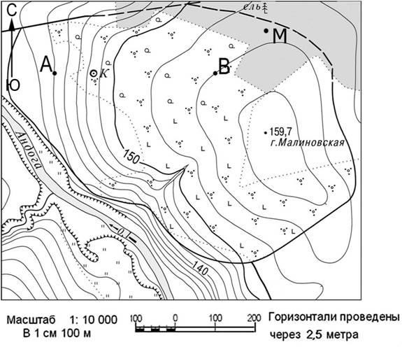
Но для пяти- , и даже шестиклассника задание – сложное… Проверяемое умение: читать рельеф на топографических картах…. Возможные задания, проверяющие данное умение (для «малышей»)…
Включать задания в формате ОГЭ, ЕГЭ, ВПР в соответствующие уроки
Урок, связанный с изображением рельефа на топографических картах? Задание в формате ЕГЭ, звучало бы так: «Постройте профиль рельефа, по линии АВ…, используя горизонтальный масштаб …… и т.д.
Определите абсолютную высоту горы Малиновская;
Определите абсолютную высоту точки В;
Можно ли находясь у колодца увидеть церковь, мельницу? Почему
Велосипедисту, чтобы доехать от высоты 159,7 до колодца потребовалось неодинаковое время, по сравнению с движением в обратном направлении? В каком случае время оказалось меньше? Почему?
Не нужно определение азимутов по карте…, ограничиваясь определением направлений:
В каком направлении от мельницы находятся: река Андога, церковь, гора Малиновская и т.д.; В каком направлении течет река Андога?
Проверяемое умение: определять направления

Slide 26
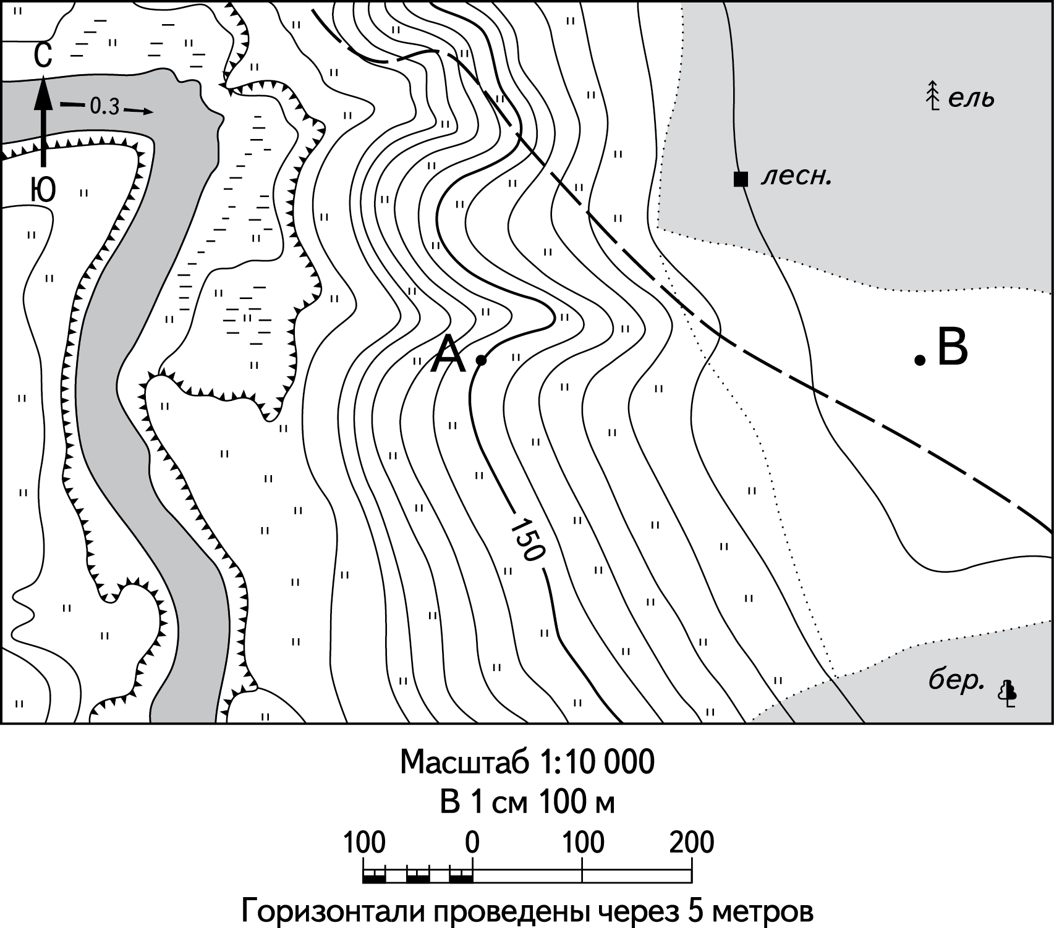
Другое дело: УМЕТЬ определять расстояния при помощи масштаба…
Определите кратчайшее расстояние между домом лесника и рекой. (примерно 500 метров);
Определите минимальную ширину реки (примерно 40
метров)
Определите кратчайшее расстояние между двумя лесными массивами. (Примерно 300 метров)
Определите реальные размеры участка, который изображён на карте (примерно 1 000 на 650 метров) (Измерили линейкой длину рамок и затем умножили на масштаб)
Для совершенствования умения целесообразны «обратные задания»:
Между какими объектами, изображёнными картами, реальное расстояние составляет 500 м?
В масштабе данной карты, это отрезки длинной 5 см…
Карту лучше распечатать, что бы не искажался масштаб, или пользоваться линейным масштабом

Slide 27
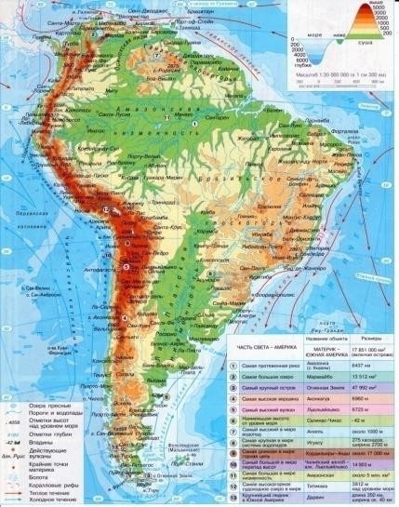
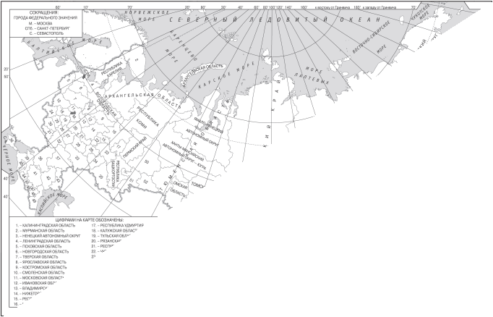
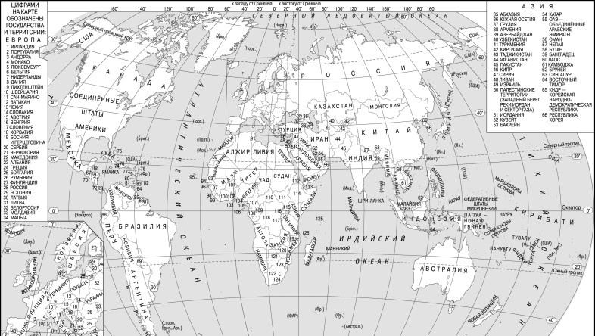
Задания на определение географических координат
Выполняют ВСЕ:
Определите, какая горная вершина имеет географические координаты 33° ю.ш. 70° з.д. (ОГЭ)
Город Арлит имеет географические координаты 18°44´с.ш. и 7°23´ в.д.. Определите на территории какого государства находится этот город.
Определите на территории какого субъекта Российской Федерации находится город, имеющий географические координаты 59°05´ с.ш. и 159°57´в.д.

Slide 28
Тренировочные задания, на формирование умения определять координаты
Дается четыре точки, имеющие следующие географические координаты:
1) 10°с.ш.; 20° в.д.; 2) 20°ю.ш.; 140° в.д.; 3) 50°с.ш.; 100° з.д. 4) 30°ю.ш. 60° з.д.
Вопросы:
Какая из точек будет расположена ближе всего к экватору?
Какая из точек расположена дальше всего от начального 0° - меридиана?
Какие точки находятся в восточном полушарии?
Какие из точек находятся в южном полушарии?
На каком материке находится точка 4?
Какая из точек находится на материке Австралия?
Какая из точек находится на территории РФ?
Какая из точек расположена одновременно в северном и западном полушарии?
Какая из точек расположена примерно в 333 км от экватора?

Slide 29
Изменения температуры воздуха и атмосферного давления с высотой (ЕГЭ-2)
2. На метеостанциях 1, 2 и 3, расположенных на склоне горы, были одновременно проведены измерения атмосферного давления. Расположите эти метеостанции в порядке повышения значений атмосферного давления
(от наиболее низкого к наиболее высокому).
Запишите в таблицу получившуюся последовательность цифр
В ОГЭ, задание, проверяющее это содержание сложнее (14) , хотя проверяемая закономерность та же – «с высотой атмосферное давление понижается»
14. Определите атмосферное давление у подножья горы высотой 1000 метров, если на её вершине давление 650 мм рт. столба, а с высотой на каждые100 метров, атмосферное давление изменяется на 10 мм рт.ст.
1) Определяем на сколько изменится атмосферное давление:
если на каждые 100 м оно изменяется на 10 мм, то на километр в 10 раз больше, то есть 100 мм.
1) Что делать с этой разницей? С высотой атмосферное давление понижается, значит у подножья горы давление будет выше на 100 мм по сравнению с вершиной. На вершине по условию – 650 мм, значит у подножья - 750 мм.
Аналогичные задания имеются в отношении температуры воздуха….
Метеостанция | Высота над уровнем моря, м
1 | 1250
2 | 870
3 | 630

Slide 30
Задание 14 ОГЭ…(Арифметические Расчетные задачи).
4 варианта заданий по этим номером.
Определить ТЕМПЕРАТУРУ воздуха у точек с разной высотой
Определить АТМОСФЕРНОЕ ДАВЛЕНИЕ….
Определить количество солей в граммах, содержащееся в нескольких литрах воды некоего моря; в условие соленость в промилле (35, 28, 32, 40 и т.д.)
Определение ДОЛЕЙ чего-то в общем объеме….(долю в грузообороте железнодорожного,
трубопроводного, водного транспорта; долю городского населения….; долю продукции сельского хозяйства в ВВП; долю зерновых культур в посевных площадях и т.д.)
Сначала повторим, как определяются доли, решив задачу: В классе 23 ученика; английский язык в качестве
первого изучают 19 человек. Определите их долю.
Доля – часть целого, обычно выражается в процентах…. 19:23= 0,826 Х100 = 82,6% округлить до целого числа: 83%
Реальная задача: Численность населения субъекта М - 1 345 123 человека, из них в городах проживает 756 423 человека. Определить долю городского населения.
Алгоритм тот же: 756 423 : 1 345 123 = 0,5623 Х100 = 56,23; округлить до десятых долей процента-56,2

Slide 31
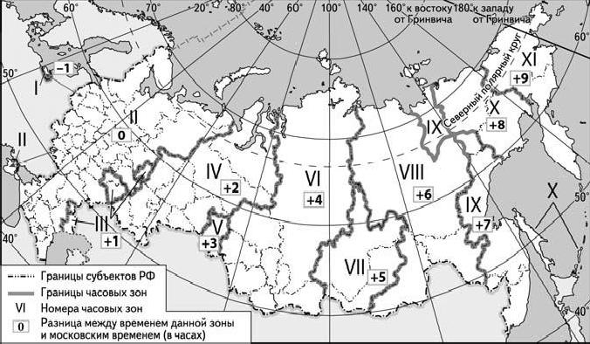
Теперь «время»: 8 класс
Простейшая задача для всех: Определить сколько времени
будет в Омске, когда в Ярославле полдень.
По карте определяем зоны, где находятся города (Ярославль II; Омск – V. Стало быть разница во времени – 3 часа. Омск восточнее, значит разница прибавляется: 12+3 = 15 часов.
Тоже простая: Определите последовательность в которой,
жители встречают Новый Год.
1) Свердловская область, 2) Хабаровский край, 3) Калининградская область, 4) Чукотский А.окр.
Чуть сложнее: Во сколько жители Красноярска должны
включить телевизор, чтобы посмотреть прямую трансляцию Парада на Красной площади, начинающуюся в 10-00 по московскому времени.
Преобразуем в следующую задачу: Сколько времени в Красноярске, когда в Москве 10 утра? Москва – II ч.з.; Красноярск VI ч.з. – разница во времени + 4 часа.
Карта часовых зон….
Значит красноярцы должны включить телевизор в 14 часов (10
+4)… Неважно, что хотят увидеть в прямой трансляции

Slide 32
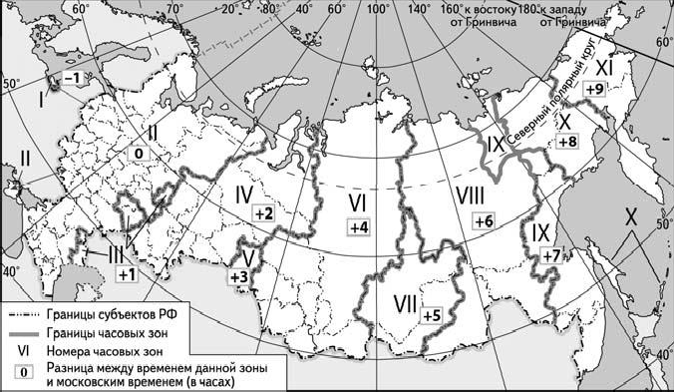
Самая сложная задача из этой серии:
Самолёт вылетел из Сургута (IV часовая зона) в Ростов-на-Дону (II часовая зона) в 5 часов по местному времени Сургута. Расчётное время полёта составляет 4 часа. Сколько времени будет в
Ростове-на-Дону, когда самолёт приземлится? Ответ запишите в
виде числа.
T иск. = Т вылета + Т полёта плюс/минус
∆Т;
Ко времени вылета самолёта прибавляем время полёта, а затем прибавляем, или вычитаем разницу во времени между данными пунктами.
Разница прибавляется если самолёт летит в восточном
направлении, и вычитается, если в западном.
В нашем случае: 5 + 4 – 2 = 7 часов утра.
Если бы самолёт летел в обратном направлении, то разницу во времени надо было бы прибавить: 5 + 4 + 2 = 11 часов утра.
Карта часовых зон….

Slide 33
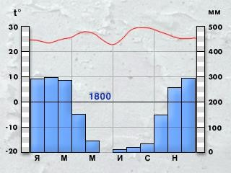
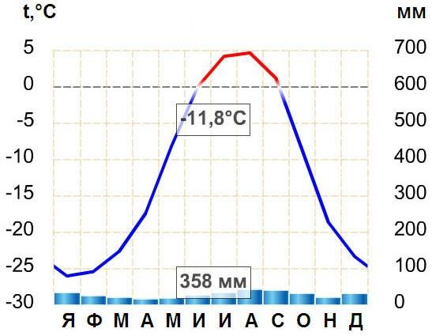
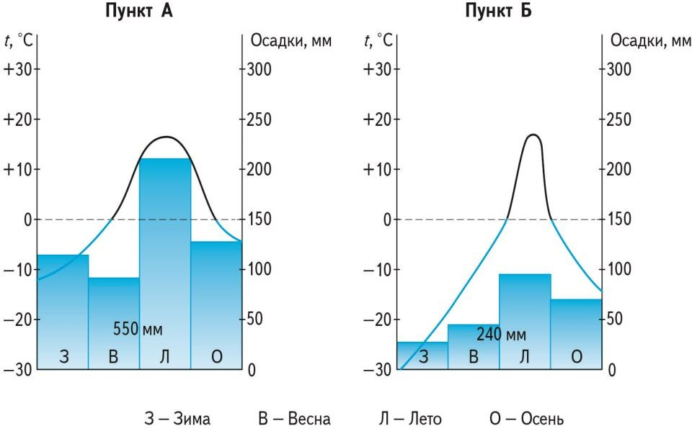
Климатические диаграммы:
Особый вид наглядности: совмещает и график (годовой ход температуры) и столбчатые диаграммы, показывающие количество осадков по месяцам (сезонам) года. Первый этап – умение читать климатические диаграммы. (Ответы на те же вопросы: Что показано по левой вертикальной оси? (Среднемесячная температура воздуха, °С); Что показано по правой вертикальной оси? ( Годовое количество осадков, мм). Что показано по горизонтальной оси? (Время – месяцы года). Используя диаграммы возможно определить, какая средняя температура воздуха в данном месяце была, и какое количество осадков в этом месяце выпало. Цифры в центре могут означать годовую сумму осадков, или среднегодовую температуру воздуха.

Slide 34
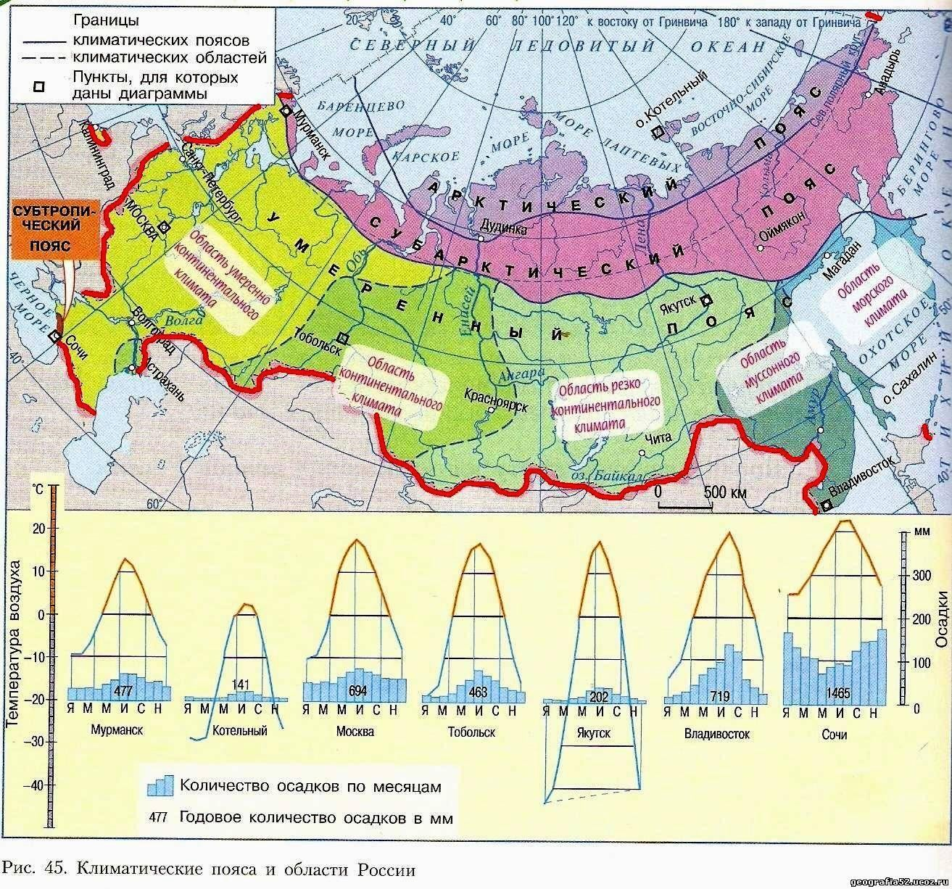
Работаем по обновленным ФГОС
Серия курсов повышения квалификации
Просвещение. Поддержка https://uchitel.club
Используя климатические диаграммы, опишите тип климата….

Slide 35
Задание 16. Определение миграционного прироста
16. Используя данные диаграммы, определите величину миграционного прироста населения Кемеровской области в 2019 г. Ответ запишите в виде числа (по образцу, указанному в инструкции по выполнению работы).
Миграционный прирост - разница между
Распределение числа мигрантов по основным потокам передвижения, 2019 г. (тыс. человек)
числом прибывших и убывших. (география перемещений – не важна).
Прибыло – 15,7+6,1= 21,8 тыс.ч;
Убыло – 23,7+0,9=24,6 тыс. ч.
Считаем разницу: 24,6-21,8=2,8 тыс. ч. Но, выбыло больше, чем прибыло, значит ставим знак «минус».
38,6
15,7
6,1
Прибывшие
38,6
23,7
Выбывшие
0 10
Потоки миграции
Перемещен Обм
20
Требуемый ответ - – 2,8 тыс. чел
Теоретически можно спросить про международные миграции: из других стран в Кемеровскую область приехало на 5,2 тыс. человек больше.

Slide 36
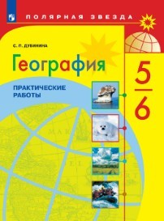
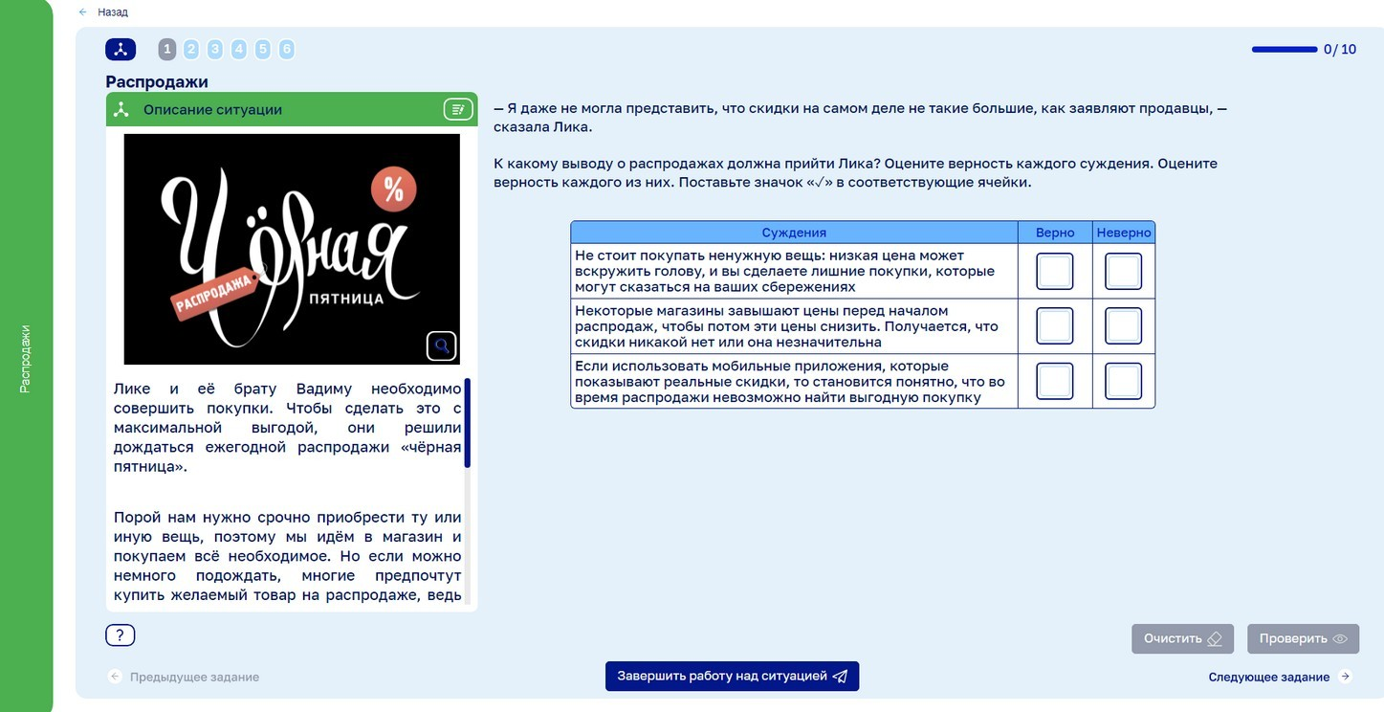
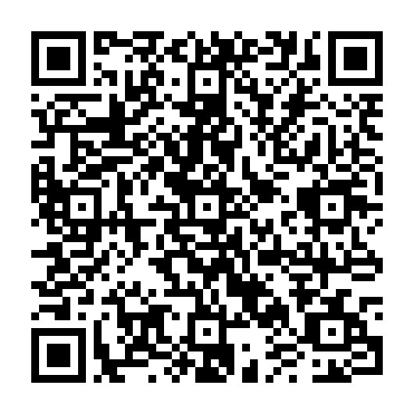
НОВЫЙ ФГОС И ПРОГРАММА
4
Интерактивный банк заданий
https://media.prosv.ru/fg/

Slide 37
Содержание предмета
Комбинированная работа с источниками
https://www.rgo.ru/ru
Видео Статья Рассказ Пост в СС Книга Фильм
https://etokavkaz.ru https://www.natgeotv.com/ru
-
-
-
-
Найти ответ Проанализировать Составить вопросы к …
Выделить проблему, главную мысль
https://1baikal.ru
https://visitkamchatka.ru
https://konyukhov.ru
Лекции от ведущих экспертов (тематические порталы, видеохостинги, СС)
https://minpromtorg.gov.ru
https://rosatom.ru https://homo-science.ru https://polus.atom.online
Исследовательская деятельность
Проработанная, структурированная, с обратной связью
Редакция. Наука

Slide 38
Обновление информационной и ресурсной базы
6
Примеры из географии Общие примеры
https://motovskikh.ru https://miro.com/ru/
https://www.geoguessr.com/seterra/ru
https://ru.padlet.com
https://www.maptomind.ru
https://quizizz.com
https://quizlet.com/ru
https://gisinfo.ru
https://joyteka.com/ru
https://www.google.ru/intl/ru/earth/
https://coreapp.ai
https://yandex.ru/maps
https://etreniki.ru
https://yandex.ru/pogoda
https://my.365done.ru
https://tilda.cc/ru/ http://castlots.org https://onlinetestpad.com
https://www.litmir.me/bs/?g=sg124

Slide 39
Новое поколение учеников
7
Узнать ученика - наладить коммуникацию
Что он слушает?
Что он читает?
Написать (рассказ) фанфик Создать комикс
Рассказать о прочитанном
Написать песню Записать подкаст Взять интервью
Что он смотрит?
Во что играет?
Снять видео
Поучаствовать в челлендже Написать сценарий
Разработать игру (часть) Рассказать об игре Показать мастер-класс

Slide 40
Пополняем методическую копилку

Slide 41
Геймификации
это процесс включения игровых элементов в обучающий курс. Такая практика повышает вовлеченность и мотивацию обучающихся, позволяет более эффективно усваивать материал. Ранее эту технологию использовали преимущественно в обучении детей дошкольного и младшего школьного возрастов. Сегодня геймификацию с успехом применяют в учебных курсах для всех возрастных групп, в том числе взрослых людей.
Повышает мотивацию и заинтересованность
Развивает целеполагание и навыки планирования
Развивает навыки рефлексии
Может стать конечной целью для ученика Занимает время
Требует систематического подхода

Slide 42
Геймификации
Самый, самый …

Slide 43
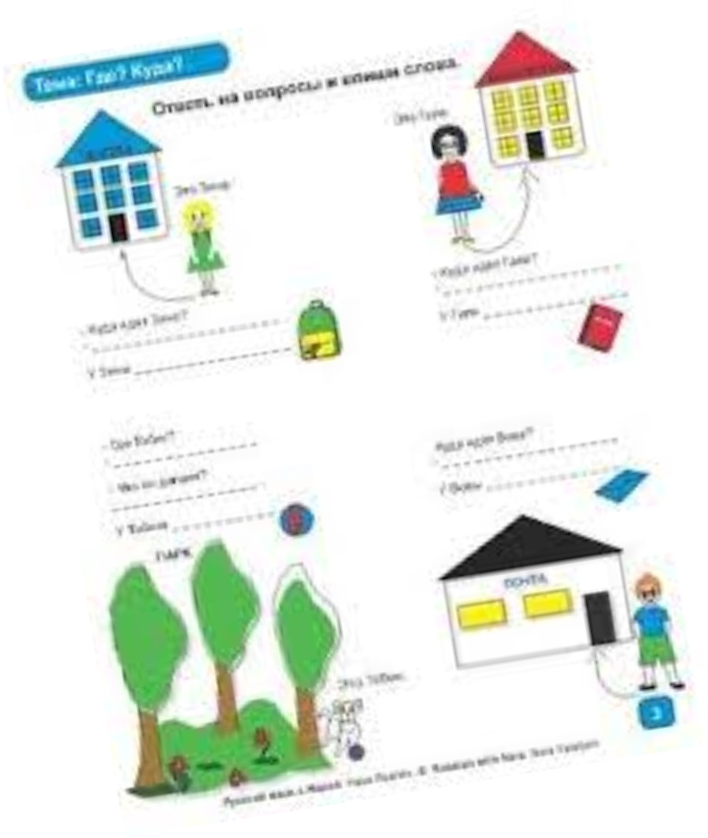
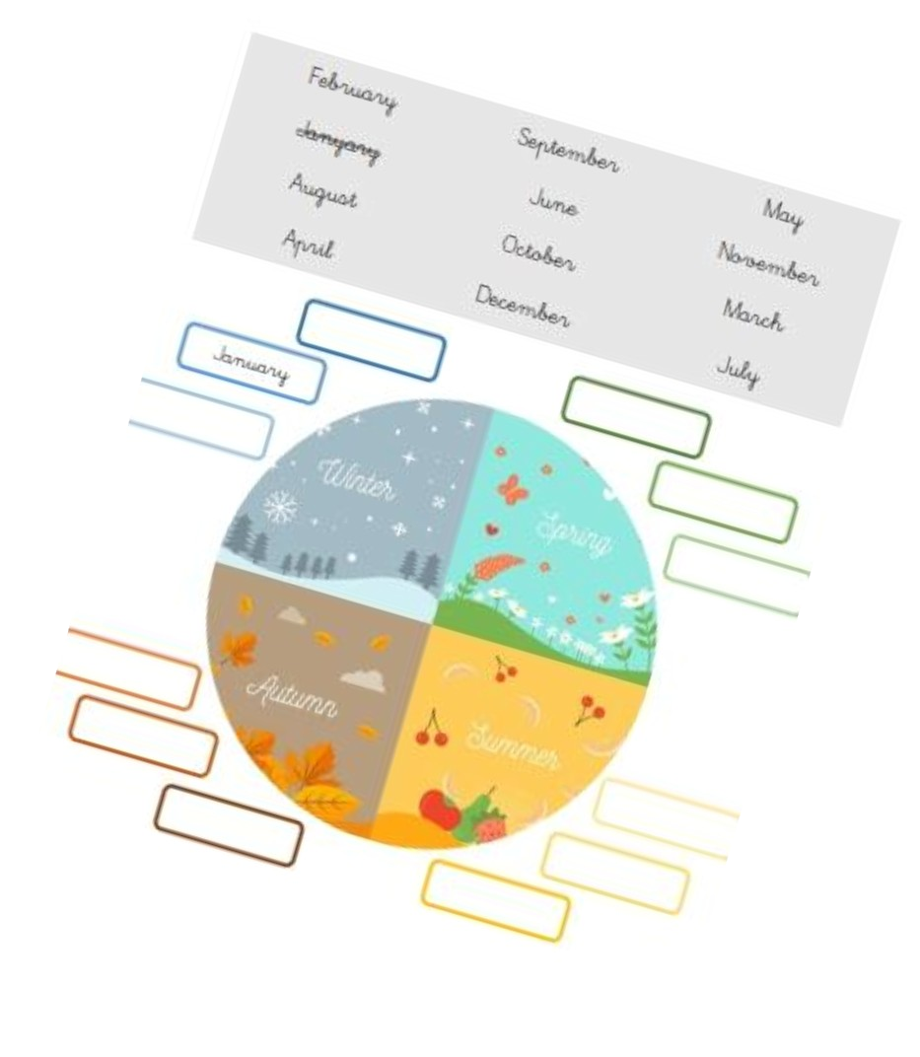
Рабочие листы
Систематизация деятельности на уроке
Наглядность
Возможность комбинирования заданий из разных источников
Затраты времени
Затраты на печать Необходимость хранения

Slide 44
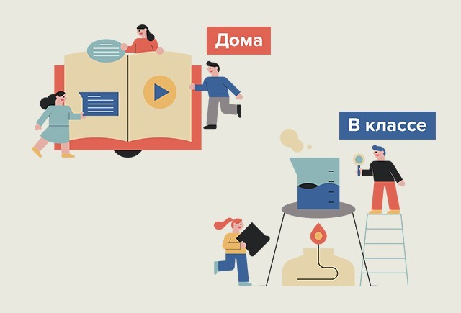
«Перевернутый» класс
Перевёрнутый класс (англ. flipped classroom) — принцип обучения, по которым основное усвоения нового материала учащимися происходит дома, а время аудиторной работы выделяется на выполнение заданий, упражнений, проведение лабораторных и практических исследований, индивидуальные консультации учителя.
Больше времени на практическую деятельность
Развитие навыков анализа информации Развитие навыков самостоятельного изучения
Могут возникать пробелы в знаниях
Необходим контроль со стороны и учителя и родителей Больше времени на домашнюю работу

Slide 45
Исследовательская деятельность
Развитие всех основных навыков работы с информацией
Повышает уровень общего интеллектуального развития
Возможность использования заданий разных типов и уровней сложности
Затраты времени на работу с некоторыми видами заданий
Требование дополнительных источников информации во время выполнения задания
Требует определённого уровня подготовки учащихся

Slide 46
Игровая деятельность
Помогает заинтересовать и увлечь
Делает процесс непринужденным Даёт опыт взаимодействия
Требует время на подготовку
Может быть «оторвана» от предмета

Slide 47
Интерактив и коммуникация
Учит взаимодействию и грамотному общению
Даёт возможность научиться «слушать и слышать» Даёт опыт ведения аргументированных дискуссий
Может идти не по плану
Сначала могут быть проблемы со входом в процесс

Slide 48
Кейсы, ситуации, проблемы
Даёт возможность применить знания и навыки
Погружает в контекст Учит применять решения
Мало готовых решений
Не все темы подходят Требует затрат времени

Slide 49
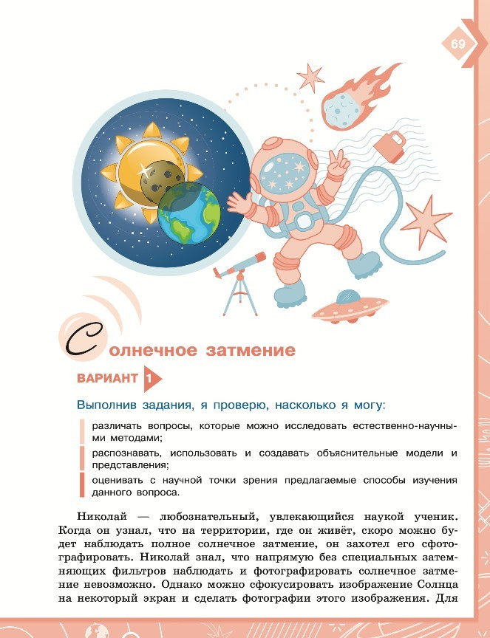
Кейсы, ситуации, проблемы
Собирать данные, проводить исследования, выдвигать гипотезы, анализировать результаты
низкий
средний
высокий
Распознавать и анализировать факты и термины, применять соответствующие знания
Формулировать выводы

